Slide 1
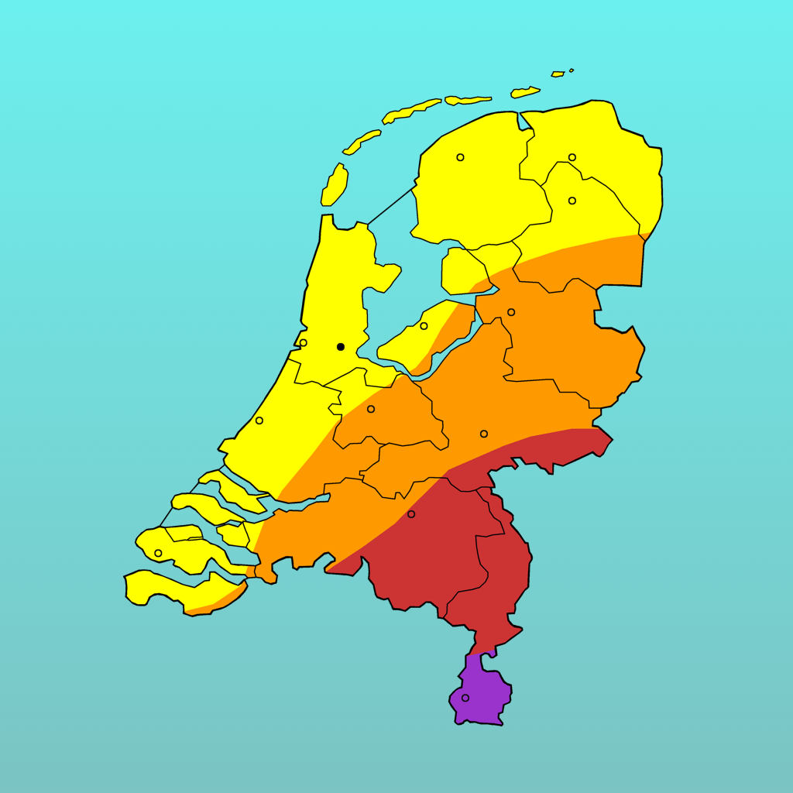
Klimaat, effecten op planten en gezondheid
Maurice Martens Flora van Nederland / Pollennieuws

Slide 2
Klimaat, planten en gezondheid
Inleiding
Klimaat en weer in de afgelopen eeuwen
Pollen en Hooikoorts
Pollen en weer
Ambrosia
Levenskwaliteit en kosten
Afsluiting

Slide 3
Klimaat, planten en gezondheid
Inleiding
Klimaat en weer in de afgelopen eeuwen
Pollen en Hooikoorts
Pollen en weer
Ambrosia
Levenskwaliteit en kosten
Afsluiting

Slide 4
Klimaat, planten en gezondheid
Inleiding
Klimaat en weer in de afgelopen eeuwen
Pollen en Hooikoorts
Pollen en weer
Ambrosia
Levenskwaliteit en kosten
Afsluiting

Slide 5
Klimaat, planten en gezondheid
Inleiding
Klimaat en weer in de afgelopen eeuwen
Pollen en Hooikoorts
Pollen en weer
Ambrosia
Levenskwaliteit en kosten
Afsluiting

Slide 6
Klimaat, planten en gezondheid
Inleiding
Klimaat en weer in de afgelopen eeuwen
Pollen en Hooikoorts
Pollen en weer
Ambrosia
Levenskwaliteit en kosten
Afsluiting

Slide 7
Klimaat, planten en gezondheid
Inleiding
Klimaat en weer in de afgelopen eeuwen
Pollen en Hooikoorts
Pollen en weer
Ambrosia
Levenskwaliteit en kosten
Afsluiting

Slide 8
Klimaat, planten en gezondheid
Inleiding
Klimaat en weer in de afgelopen eeuwen
Pollen en Hooikoorts
Pollen en weer
Ambrosia
Levenskwaliteit en kosten
Afsluiting

Slide 9
Klimaat en weer in de afgelopen eeuwen
“Tussenijstijd”: Europa gebergtes Oost-West Amerika Noord- Zuid

Slide 10
Klimaat en weer in de afgelopen eeuwen
Temperatuurschommeling vanaf de Romeinse tijd bron :F.C. Ljungqvist, 2010

Slide 11
Klimaat en weer in de afgelopen eeuwen
Tien jaar gemiddelde wintertemperatuur 800-2000 voor de Lage Landen
gereconstrueerd door Buisman, IJnsen en Van Engelen (Bron: KNMI)

Slide 12
Klimaat en weer in de afgelopen eeuwen
Graanpollen in een grondboring in midden Duitsland

Slide 13
Pollen en Hooikoorts
Definitie Hooikoorts in de 19e eeuw
Welke planten geven pollen vrij aan de lucht
Spreiding in bloei “genetische variabiliteit”
Hooikoorts het hele jaar door?

Slide 14
Pollen en Hooikoorts
Definitie Hooikoorts in de 19e eeuw
Welke planten geven pollen vrij aan de lucht
Spreiding in bloei “genetische variabiliteit”
Hooikoorts het hele jaar door?

Slide 15
Pollen en Hooikoorts
Pollenkalender tv / Pollennieuws.nl

Slide 16
Pollen en Hooikoorts
Zwarte Els

Slide 17
Pollen en Hooikoorts
Hazelaar

Slide 18
Pollen en Hooikoorts
Paardenbloem

Slide 19
Pollen en Hooikoorts
Definitie Hooikoorts in de 19e eeuw
Welke planten geven pollen vrij aan de lucht
Spreiding in bloei “genetische variabiliteit”
Hooikoorts het hele jaar door?

Slide 20
Pollen en Hooikoorts
Definitie Hooikoorts in de 19e eeuw
Welke planten geven pollen vrij aan de lucht
Spreiding in bloei “genetische variabiliteit”
Hooikoorts het hele jaar door?

Slide 21
Weersafhankelijkheid Pollenafgifte
Planten reageren op temperatuur, luchtvochtigheid en neerslag.
Opwarming: meer allergene exoten zoals Ambrosia.
Minder strenge winters: Eerder bloei van Hazelaars en Elzen.
Natter weer: schonere lucht door uitwassen pollen.
Meer weersextremen: meer pollen?
Meer hitte: meer en hogere extremen van pollenpieken?

Slide 22
Weersafhankelijkheid Pollenafgifte
Planten reageren op temperatuur, luchtvochtigheid en neerslag.
Opwarming: meer allergene exoten zoals Ambrosia.
Minder strenge winters: Eerder bloei van Hazelaars en Elzen.
Natter weer: schonere lucht door uitwassen pollen.
Meer weersextremen: meer pollen?
Meer hitte: meer en hogere extremen van pollenpieken?

Slide 23
Weersafhankelijkheid Pollenafgifte
Planten reageren op temperatuur, luchtvochtigheid en neerslag.
Opwarming: meer allergene exoten zoals Ambrosia.
Minder strenge winters: Eerder bloei van Hazelaars en Elzen.
Natter weer: schonere lucht door uitwassen pollen.
Meer weersextremen: meer pollen?
Meer hitte: meer en hogere extremen van pollenpieken?

Slide 24
Weersafhankelijkheid Pollenafgifte
Planten reageren op temperatuur, luchtvochtigheid en neerslag.
Opwarming: meer allergene exoten zoals Ambrosia.
Minder strenge winters: Eerder bloei van Hazelaars en Elzen.
Natter weer: schonere lucht door uitwassen pollen.
Meer weersextremen: meer pollen?
Meer hitte: meer en hogere extremen van pollenpieken?

Slide 25
Weersafhankelijkheid Pollenafgifte
Planten reageren op temperatuur, luchtvochtigheid en neerslag.
Opwarming: meer allergene exoten zoals Ambrosia.
Minder strenge winters: Eerder bloei van Hazelaars en Elzen.
Natter weer: schonere lucht door uitwassen pollen.
Meer weersextremen: meer pollen?
Meer hitte: meer en hogere extremen van pollenpieken?

Slide 26
Weersafhankelijkheid Pollenafgifte
Planten reageren op temperatuur, luchtvochtigheid en neerslag.
Opwarming: meer allergene exoten zoals Ambrosia.
Minder strenge winters: Eerder bloei van Hazelaars en Elzen.
Natter weer: schonere lucht door uitwassen pollen.
Meer weersextremen: meer pollen?
Meer hitte: meer en hogere extremen van pollenpieken?

Slide 27
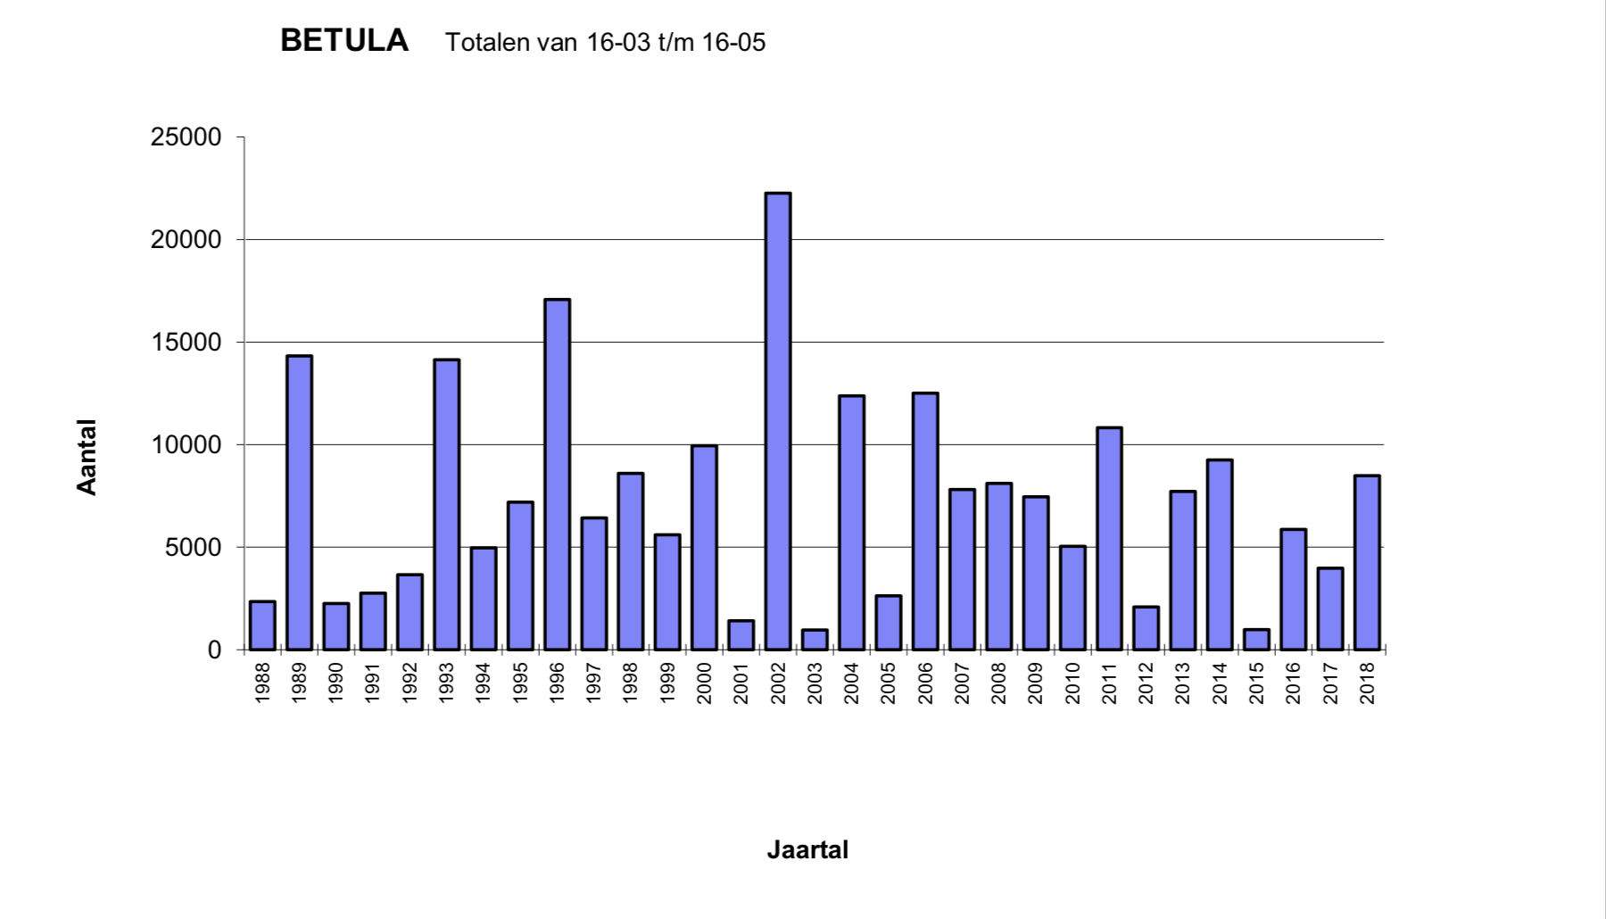
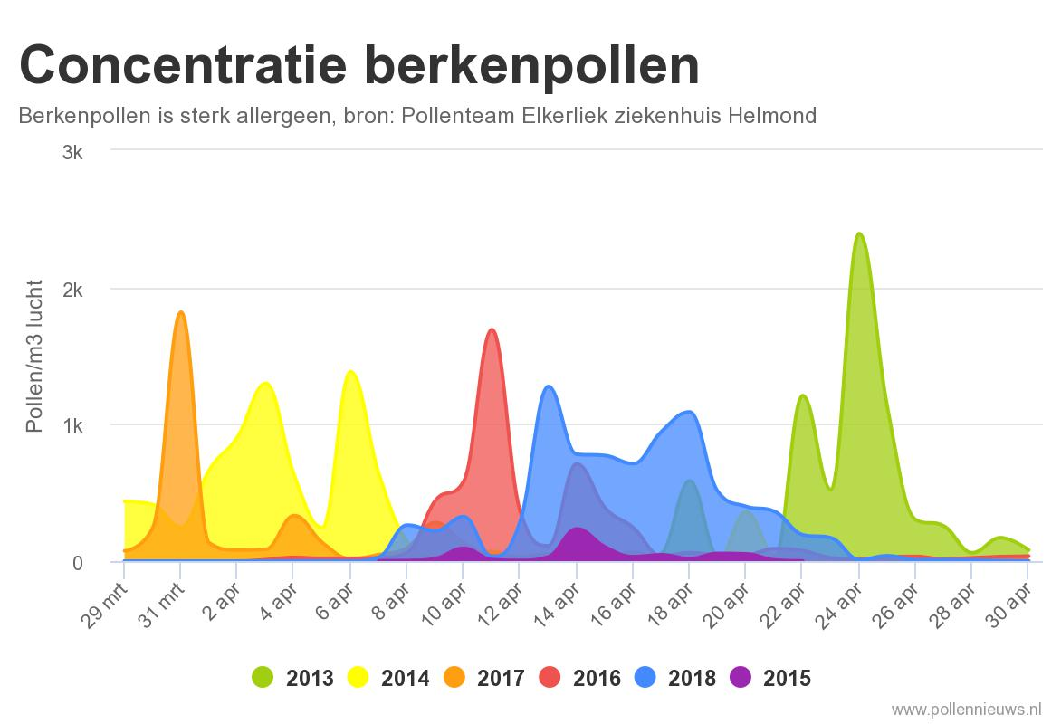
Pollen en weer
Pollendruk door de (lente)jaren heen
Lente 2013: Zeer koud, gemiddeld over het land droog en aan de sombere kant OOO
Lente 2014: Extreem zacht, zonnig en vrijwel normale hoeveelheid neerslag OOO
Lente 2015: Vrij koel, droog en zeer zonnig, knmi OOO
Lente 2016: Normale temperatuur en hoeveelheid neerslag, zonnig OOO
Lente 2017: Zeer zacht, zeer droog en zeer zonnig OOO
Lente 2018: Extreem zacht, vrijwel de normale hoeveelheid neerslag en zeer zonnig OOO
Bron: Pollenteam Elkerliek Ziekenhuis Helmond, Pollennieuws, Hooikoortsradar en KNMI

Slide 28
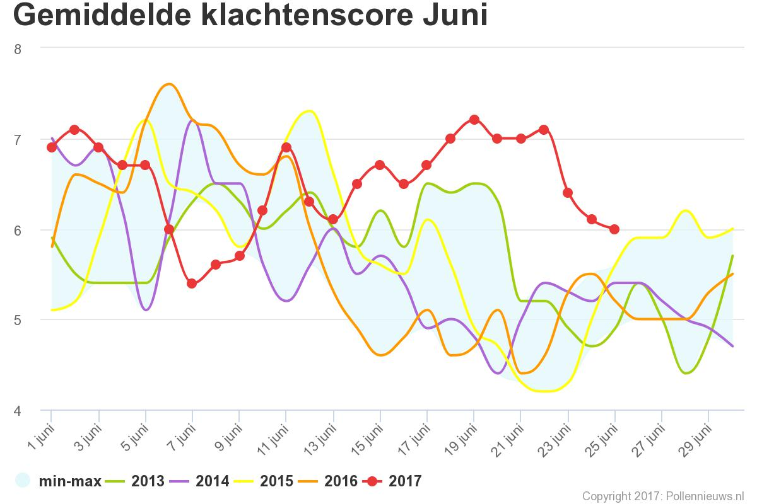
Pollen en weer
Grote variatie in last van hooikoorts
Bron: Pollennieuws en Hooikoortsradar

Slide 29
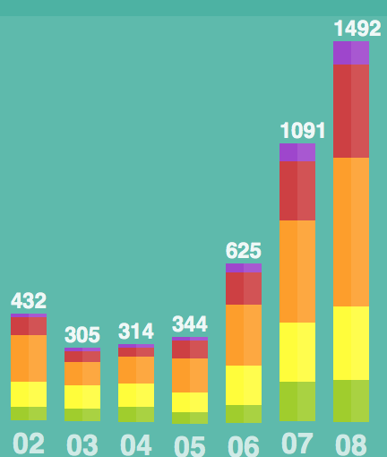
Pollen en weer
Pollendruk en klachtenmeldingen binnen één week
Fieldreporter meldingen Pollennieuws

Slide 30
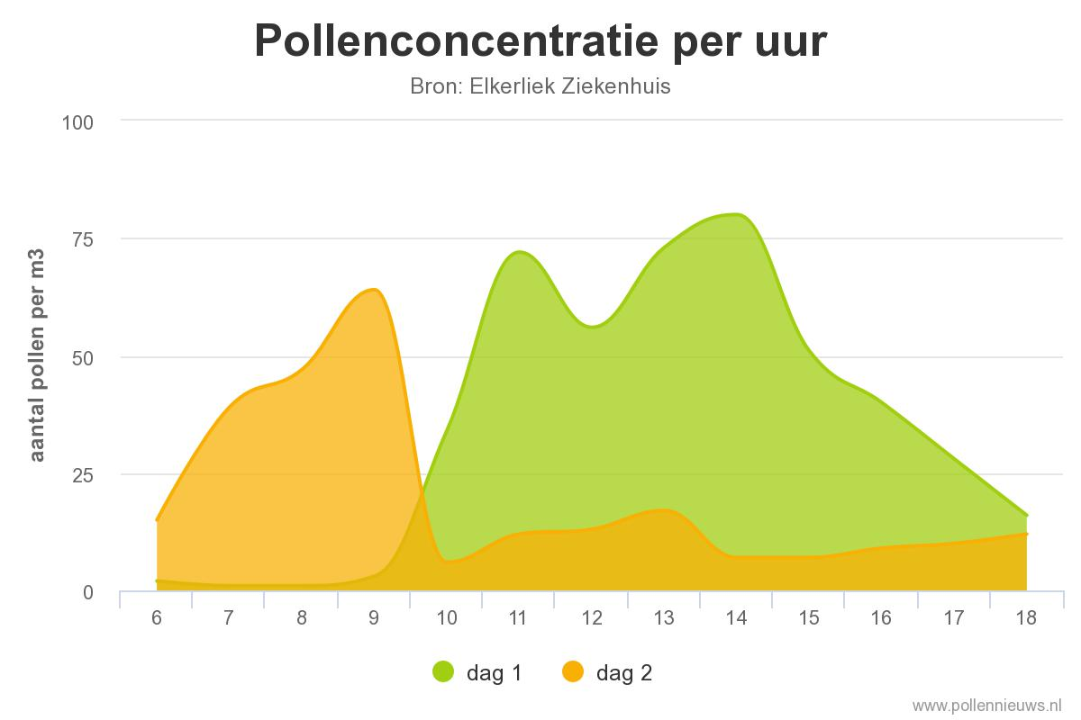
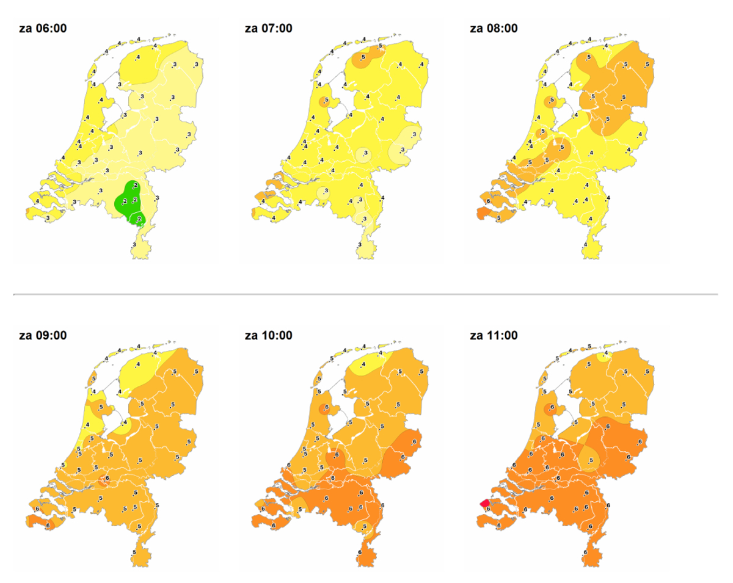
Pollen en weer
Pollendruk variatie binnen één etmaal
Oplopende pollendruk in de ochtend
Bron: hooikoortsradar / buienradar/ pollennieuws

Slide 31
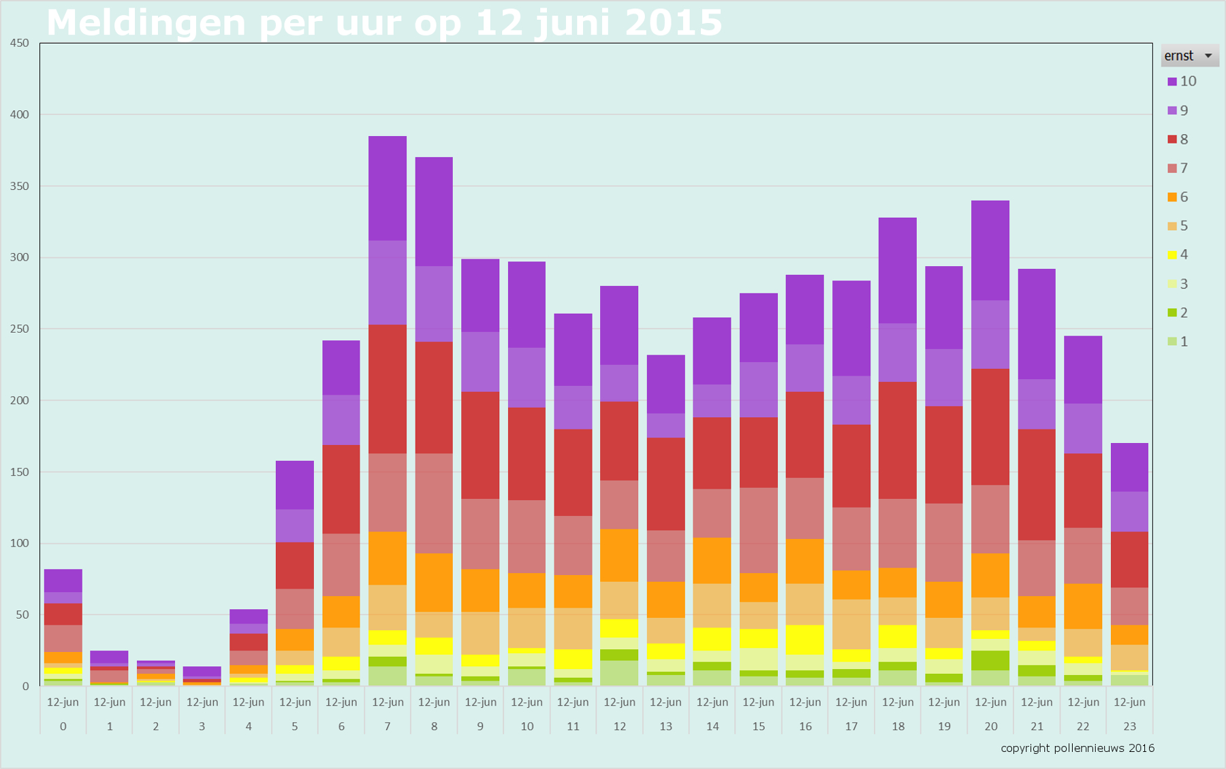
Pollen en weer
Last van hooikoortsachtige klachten binnen één etmaal
Bron: Pollennieuws App, meldingen per uur op 12 juni 2015

Slide 32
Ambrosia in Nederland
Invasieve soort, herkenning
Ingevoerd 1875 in Nederland
Vestiging Balkan, Rhonedal, Oekraïne
Oprukken o.i.v. warmer worden?
Indammen: actie Ambrosia vrij NVWA

Slide 33
Ambrosia in Nederland
Jonge Alsemambrosia, bron: Pollennieuws

Slide 34
Ambrosia in Nederland
Bloeiende Alsemambrosia, bron: https://www.floravannederland.nl

Slide 35
Ambrosia in Nederland
Invasieve soort, herkenning
Ingevoerd 1875 in Nederland
Vestiging Balkan, Rhonedal, Oekraïne
Oprukken o.i.v. warmer worden?
Indammen: actie Ambrosia vrij NVWA

Slide 36
Ambrosia in Nederland
Invasieve soort, herkenning
Ingevoerd 1875 in Nederland
Vestiging Balkan, Rhonedal, Lausitz, Oekraïne
Oprukken o.i.v. warmer worden?
Indammen: actie Ambrosia vrij NVWA

Slide 37
Ambrosia in Nederland
Invasieve soort, herkenning
Ingevoerd 1875 in Nederland
Vestiging Balkan, Rhonedal, Oekraïne
Oprukken o.i.v. warmer worden?
Indammen: actie Ambrosia vrij NVWA

Slide 38
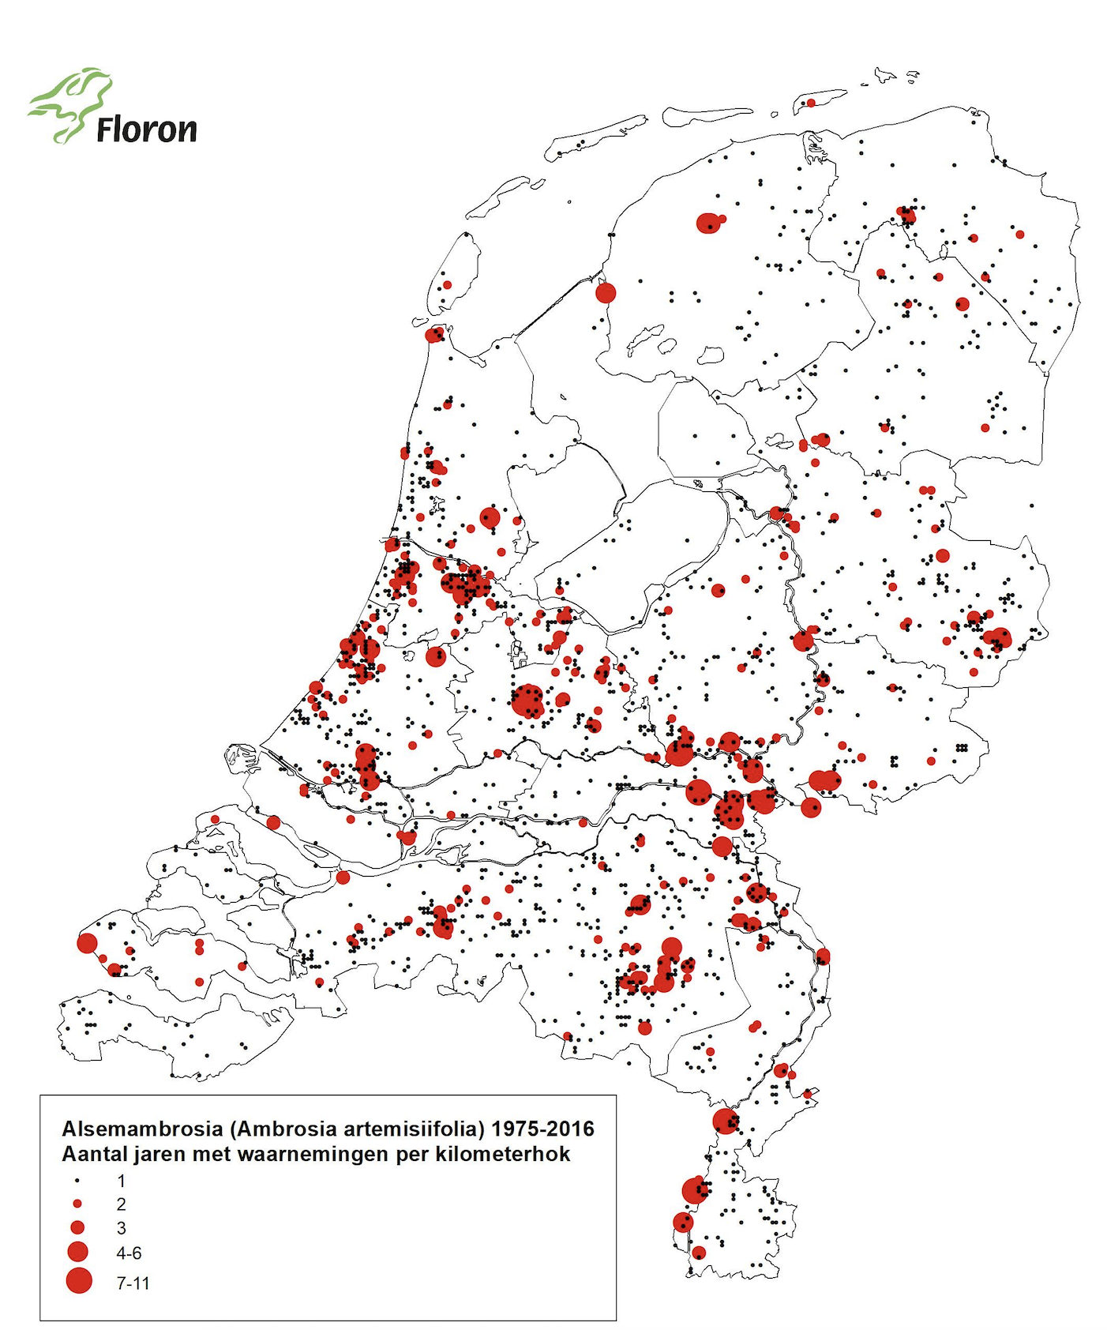
Ambrosia in Nederland
Hotspots van Alsemambrosia in Nederland in de periode 1975 t/m 2013 respectievelijk 1975 t/m 2016. Bron: NDFF, Floron, FloravanNederland, Natuurkalender, Waarneming.nl.

Slide 39
Ambrosia in Nederland
Invasieve soort, herkenning
Ingevoerd 1875 in Nederland
Vestiging Balkan, Rhonedal, Oekraïne
Oprukken o.i.v. warmer worden?
Indammen: actie Ambrosia vrij NVWA

Slide 40
Levenskwaliteit
Van lichte klachten naar totale uitschakeling
Last van ogen en neus
Vermoeidheid
Slecht slapen
Concentratieverlies
Verminderde schoolprestaties
Algehele malaise
Arbeidsverzuim
Trigger naar astma

Slide 41
Kosten
Kosten moeilijk in kaart te brengen
Grote spreiding in individueel klachtenpatroon
Steeds meer onderzoek duidt op toenemende kosten.
4 miljoen Nederlander hebben in meer of mindere mate last van pollenallergie.
Volgens Zweedse gegevens (2018) betekent dit voor Nederland circa 3 miljard Euro

Slide 42
Mogelijke adaptaties
Hooikoortsvriendelijke stadswijken
Meer allergeenarme schaduwbomen
Hooikoortsvriendelijke schoolpleinen
Hooikoortsvriendelijke tuinen
Meer bloemen, meer biodiversiteit
Tijdig maaien van grasvelden
Ambrosia: exoten bestrijding en voorlichting
Informatie over pollenpieken per dag en per uur!
Zelfinzicht verbeteren door zelfmanagement

Slide 43
Afsluiting
Klimaat Trend opwarming
Weer Trend grilliger
Pollen Andere pieken
Hooikoorts Langer seizoen
Vermijden en voorkomen van Pollenpieken blijft de prioriteit!
“Meer inzicht in de verandering en voorspellen van pollenpieken vereist meer samenwerking en onderzoek van meteorologen, veldbotanici en statistici.”

